Slide 1
癌症个性化新抗原疫苗 · 预测工具部署与基准评估
10 个新抗原免疫原性预测工具
横向评测报告
逐工具部署 + 四类信息 · 9 工具进入 ELISpot 统一基准 · 一个工具阻塞未完成
汇报人 余嘉 (legacccy)
项目 癌症新抗原疫苗协作项目
2026-06-25

Slide 2
目录
本报告的内容结构
01
项目背景与任务
05
数据与评测方法
要解决什么、本报告做了什么
测试数据来源、评测流程、指标说明
02
10 工具总览横评
06
基准结果
一张表看清装到什么程度、进没进基准
判别力 / 能否定量 / 工具间一致性 / 分层
03
工具逐一解析
07
诚实边界 · 参考 · 结论
每个工具的工作原理 + 四类信息
限制与许可、出处、总结与下一步
04
部署工程与踩坑
环境、典型问题与解决（按工具归属）
2

Slide 3
项目背景
要解决什么问题 · 我做了什么
每个工具记录的 4 类信息
项目要做的事
做一个能预测 T 细胞反应 「强弱程度」 的工具。
现有工具大多只回答「有没有免疫反应」（是非题）；目标是更进一步，给出反应「有多强」（打分题）。
①
输入要喂什么
文件格式、必填列、肽段长度、HLA 写法
②
怎么运行 / 调参
可调参数有哪些、各管什么、运行模式
③
输出是什么
关键列含义、分数类型、能不能分强弱
我这部分的任务
把市面上现有的预测工具一个个装好、跑通，
用同一套真实实验数据（ELISpot）横向比一遍，看它们到底准不准、能不能分强弱。
每个工具记录 4 类信息，整理成本报告。
工具是什么 / 优缺点
④
用的什么方法、强在哪、有什么限制
覆盖 10 个工具：9 个跑进统一基准，1 个（MHLAPre）因缺权重未完成。
3

Slide 4
总览
10 个工具一览：装到什么程度 · 进没进基准 · 跑的什么版本
工具 | 预测什么 | 方法 | 进基准 | 基准 AUC* | 版本 / 状态
DeepImmuno | 免疫原性 | 卷积网络 CNN | ✅ | 0.481 | 完整端到端
PredIG | 免疫原性 | 梯度提升树 | ✅ | 0.661 | 完整端到端
pTuneos | 免疫原性 | 机器学习流程 | ✅ | 0.753 | 子模型 (对账 r=1.0)
IMPROVE | 免疫原性 | 随机森林 | ✅ | 0.621 | 特征降级
NeoTImmuML ★ | 免疫原性 | 集成机器学习 | ✅ | 0.655 | 自训版 (非官方权重)
PRIME | 免疫原性 | 轻量打分模型 | ✅ | 0.528 | 完整 (对账 r=1.0)
ImmuneApp | 免疫原性 | CNN-LSTM | ✅ | 0.589 | 完整
deepHLApan | 免疫原性 | 双向循环网络 | ✅ | 0.419 | 完整
HLAthena | 提呈 (非免疫原性) | 全连接网络 | ✅ 单列 | 0.509 | 提呈 proxy，不并比
MHLAPre | 免疫原性 | 元学习+Transformer | ❌ | — | 未做成 (缺权重)
* 基准 AUC = ELISpot 测试集 DS2、max 聚合、阈值>0 口径下的判别力（0.5=随机，越高越好）。完整数字与其它口径见基准章节与 analysis/metrics_ds2_9tools.csv。
★ NeoTImmuML：官方未放出预训练权重，用公开数据自训了一版进基准，数值不对标原论文。 9 个进基准 = 8 个免疫原性工具直接横比 + HLAthena（预测「提呈」非「免疫原性」）单列作参照、不与前 8 个并比。
4

Slide 5
总览
各工具的运行环境与依赖包（部署到什么环境、装了哪些包）
工具 | 运行环境 | 关键包 / 版本 | 外部工具 / 权重
DeepImmuno | conda · Python 3.8 | tensorflow 2.3.0 · numpy 1.18.5 · pandas 1.1.1 · protobuf 3.20.3 | 无（纯肽段 + HLA）
PredIG | Docker / Singularity 镜像 | 镜像内置 R + XGBoost 全套 | NetCleave · NOAH · netCTLpan · MHCflurry（镜像自带）
pTuneos | Docker 镜像 · Python 2.7 | Python 2.7 · R 3.2.3 · scikit-learn（容器内） | netMHCpan-4.0 · VEP+cache 14G · GATK · PyClone（镜像自带）
IMPROVE | conda · Python 3.11 | numpy ≥2.0 · scikit-learn 1.9 · pandas · seaborn | netMHCpan-4.1 · netMHCstabpan · PRIME · MixMHCpred + models.zip 1.9G(git-lfs)
NeoTImmuML ★ | conda · Python 3.10 + R | lightgbm · xgboost · scikit-learn · pandas · numpy + R Peptides 2.4.6 | 无外部许可工具；权重自训（官方未发布）
PRIME | conda · Python 3.11 | numpy · pandas · scipy · logomaker · matplotlib（+MAFFT 可选） | PRIME.x（g++ 编译）· MixMHCpred 3.0（Python）
ImmuneApp | conda · Python 3.7 | tensorflow 1.15.0 | 权重随 repo（880M）
deepHLApan | Docker 镜像 · Python 2.7 | keras 2.0.8 · tensorflow 1.12（容器内） | 权重随镜像
HLAthena | Docker / Singularity（sif 792M） | 镜像内置 | 65-allele 模型 6.6G（从 GCS 下载）
MHLAPre | 未配通 | 文献：CUDA 10.2 · PyTorch（元学习 + Transformer） | ❌ 无官方权重（部署阻塞）
环境分两类：轻量工具用 conda 建独立 Python 环境装包；老链 / 多依赖工具用官方 Docker 镜像（HPC 转 Singularity）打包整套环境。
★ NeoTImmuML 官方未发布权重，用公开数据自训替代；MHLAPre 缺权重未做成。学术工具（netMHCpan 等）需 DTU 许可，禁再分发。
5

Slide 6
工具 1 / 10 · 工作原理
DeepImmuno
用卷积神经网络判断一条肽段能不能激活 CD8+ T 细胞
① 用什么输入
运行命令
只要两样东西：一条肽段序列（9 或 10 个氨基酸）和它对应的 HLA 分型。不需要基因组、不需要表达量，是十个工具里最省事的。
# 单条
python deepimmuno-cnn.py \
--mode single \
--epitope NLVPMVATV --hla HLA-A*0201
# 批量
# --mode multiple --intdir IN --outdir OUT
② 模型怎么算
输入数据样例
先把氨基酸序列和 HLA 假基序按物化性质编码成一张数字矩阵，再用卷积神经网络（CNN）像扫图像一样扫过这张矩阵，自动抓出和免疫原性有关的局部模式，最后汇总成一个分数。
# CSV，两列，无表头
# 肽段, HLA
NLVPMVATV,HLA-A*0201
GILGFVFTL,HLA-A*0201
③ 给出什么输出
输出数据样例
输出一个 0 到 1 之间的连续分，越接近 1 表示越可能激活 T 细胞。实测已知强表位（如 CMV 的 NLVPMVATV）确实拿到高分，符合预期。
peptide HLA immunogenicity
NLVPMVATV HLA-A*0201 0.957
GILGFVFTL HLA-A*0201 0.887
来源 DeepImmuno, Briefings in Bioinformatics 2021 · DOI 10.1093/bib/bbab160 · github.com/frankligy/DeepImmuno
6

Slide 7
工具 1 / 10 · 四类信息
DeepImmuno
✅ 完整端到端
方法 卷积网络 CNN
用卷积神经网络判断一条肽段能否激活 CD8+ T 细胞（HLA-I），最轻量、只要肽段+HLA
① 输入数据 / 格式
② 运行参数
CSV，两列无表头 peptide, HLA
肽段长度固定 9 或 10
HLA 写法 HLA-A*0201
不需要基因组 / HLA 库
--mode single 单条，结果打印屏幕
--mode multiple 批量，指定输入输出目录
没有可调超参；须在 repo 根目录运行
③ 输出格式 / 含义
④ 简介 / 特点优势
三列 peptide / HLA / immunogenicity
immunogenicity = 0~1 连续分，越高越强
实测已知强表位高分（CMV NLVPMVATV=0.957）→ 合理
最省事：纯肽段+HLA 就能跑，不依赖任何收费工具，CPU 即可
环境：Python3.8 + TensorFlow2.3（protobuf 须降到 3.20）
限制：肽长只能 9 或 10
来源 DeepImmuno, Briefings in Bioinformatics 2021 · DOI 10.1093/bib/bbab160 · github.com/frankligy/DeepImmuno
7

Slide 8
工具 2 / 10 · 工作原理
PredIG
用梯度提升树预测免疫原性，并给出一串可解释的特征
① 用什么输入
运行命令
输入肽段、HLA 分型，以及（重组模式下）肽段所在的蛋白序列。支持三种输入模式，肽段长度 8–14。
python predig.py \
--type recombinant \
--modelXG neoant \
-i input.csv \
-o result.csv
② 模型怎么算
输入数据样例
先调用一串内置工具算出 13 类特征——蛋白酶切位点、提呈分（NOAH）、物化性质、TCR 接触位点等——再把这些特征喂给 XGBoost 梯度提升树模型综合打分。特征可解释是它的卖点。
# CSV，重组模式
epitope,HLA_allele,protein_seq,protein_name
SLLMWITQV,HLA-A*0201,MSLL...,TP53
③ 给出什么输出
输出数据样例
输出一个 0 到 1 的免疫原性分（PredIG 列），同时附上那 13 列特征，方便回看模型是凭什么给的分。
# CSV，含 PredIG 分 + 13 列特征
epitope PredIG NOAH TCR_contact ...
SLLMWITQV 0.0061 0.42 ...
来源 PredIG, Genome Medicine 2025 · DOI 10.1186/s13073-025-01569-8 · github.com/BSC-CNS-EAPM/PredIG
8

Slide 9
工具 2 / 10 · 四类信息
PredIG
✅ 完整端到端
方法 梯度提升树 XGBoost
用梯度提升树预测 T 细胞表位免疫原性，按抗原类型分专用模型，结果可解释
① 输入数据 / 格式
② 运行参数
3 种模式：Uniprot / Recombinant / FASTA
Recombinant 列 epitope, HLA_allele, protein_seq, protein_name
肽段 8–14 个氨基酸
--modelXG 选模型（neoant / noncan / 自定义）
--type 选输入模式
-o 输出文件
③ 输出格式 / 含义
④ 简介 / 特点优势
CSV，PredIG 列 = 0~1 连续免疫原性分
另附 13 列特征（切割/提呈/物化/TCR 接触等）
实测 SLLMWITQV = 0.0061
连续分 + 可解释特征 + 容器化（依赖全打包，省去装环境）
环境：官方 Docker（14.4G）→ HPC 转 Singularity（4.6G）
限制：镜像体积大
来源 PredIG, Genome Medicine 2025 · DOI 10.1186/s13073-025-01569-8 · github.com/BSC-CNS-EAPM/PredIG
9

Slide 10
工具 3 / 10 · 工作原理
pTuneos
一整套新抗原流程；其中识别子模型可单独给肽段打分
① 用什么输入
运行命令
完整流程要测序变异（VCF）、表达量、拷贝数、肿瘤纯度、HLA——需要全基因组数据，喂不了纯肽段。但它的识别子模型 Pre&RecNeo 只要三列：突变肽、对应野生肽、HLA，这部分能用来跑 ELISpot 肽段。
# 完整流程
python pTuneos.py VCF -i config.yaml
# 识别子模型（喂肽段）
# 自写脚本调用 InVivoModelAndScore
② 模型怎么算
输入数据样例
完整流程先把测序变异注释成突变肽，再逐层打分；识别子模型则针对一对「突变肽 vs 野生肽」算结合、相似度、被 T 细胞识别等特征，输出免疫识别分。本基准用的就是这个子模型。
# 子模型输入：三列
MT_pep, WT_pep, HLA
AAAVFKTLP, AAAVFKTLR, HLA-A*02:01
③ 给出什么输出
输出数据样例
完整流程给患者级排名分（乘了表达量和突变频率，需测序）；子模型给纯肽免疫识别分，这部分可与其它工具横比。实测示例数据端到端跑出 40 个候选新抗原。
# 子模型识别分 model_pro
MT_pep model_pro
AAAVFKTLP 0.73
来源 pTuneos, Genome Medicine 2019 · DOI 10.1186/s13073-019-0679-x · github.com/bm2-lab/pTuneos
10

Slide 11
工具 3 / 10 · 四类信息
pTuneos
⚠️ 子模型端到端
方法 机器学习流程
一整套个性化新抗原流程（从测序数据到排名）；其中识别子模型可单独拿肽段来打分
① 输入数据 / 格式
② 运行参数
完整流程：测序变异 + 表达量 + 拷贝数 + 纯度 + HLA（要全基因组，喂不了纯肽）
★ 识别子模型：只要 突变肽 + 野生肽 + HLA 三列（能跑 ELISpot 肽）
完整：python pTuneos.py + 配置文件
子模型：自写脚本调用识别打分函数
可并行加速（多进程 + 批量结合预测）
③ 输出格式 / 含义
④ 简介 / 特点优势
完整流程出患者级排名分（乘了表达/突变频率，需测序）
子模型出纯肽免疫原性识别分 → 这部分进基准、可与其它工具比
示例数据跑出 40 个候选新抗原
镜像自带 netMHCpan / VEP / GATK 等全套；修了 8 处坑 + 14G 注释缓存才端到端跑通
诚实说明：进基准用的是识别子模型，对账官方逻辑一致（r=1.0），不等于整条流程的端到端能力
完整流程在本地容器跑通；HPC 因权限限制未跑
来源 pTuneos, Genome Medicine 2019 · DOI 10.1186/s13073-019-0679-x · github.com/bm2-lab/pTuneos
11

Slide 12
工具 4 / 10 · 工作原理
IMPROVE
用随机森林给新表位打分，整合了 22 个特征
① 用什么输入
运行命令
输入突变肽、对应野生肽、HLA（TSV 格式，肽段 8–12）。流程分两步：先算特征，再预测。
# 第一步：算特征
bash run_feature_calc.sh input.tsv
# 第二步：预测
python Predict.py --model Simple
② 模型怎么算
输入数据样例
第一步用外部工具算出 22 个特征（包含结合、稳定性、TCR 识别 PRIME 分、自相似度等）；第二步把特征喂给随机森林（每个变体 5 个森林做集成）综合打分。本基准里表达相关特征因 ELISpot 无 RNA 数据而降级。
# TSV：突变肽 + 野生肽 + HLA
Mut_pep Norm_pep HLA
EEFLNSWML EEFLNSWMV HLA-B*08:01
③ 给出什么输出
输出数据样例
在输入表后追加一列 mean_prediction_rf，是多折多森林的集成平均分（0 到 1）。
# 追加 mean_prediction_rf 列
Mut_pep mean_prediction_rf
EEFLNSWML 0.5146
来源 IMPROVE, Frontiers in Immunology 2024 · DOI 10.3389/fimmu.2024.1360281 · github.com/SRHgroup/IMPROVE_tool
12

Slide 13
工具 4 / 10 · 四类信息
IMPROVE
⚠️ 特征降级
方法 随机森林
用随机森林给新表位的免疫原性打分，22 个特征，分三种变体模型
① 输入数据 / 格式
② 运行参数
TSV，必填 突变肽 + 野生肽 + HLA
肽段 8–12 个氨基酸
两步走：先算特征，再跑随机森林预测
--model 选 Simple / TME_excluded / TME_included
每个变体加载 5 个森林做集成
③ 输出格式 / 含义
④ 简介 / 特点优势
TSV 追加一列 mean_prediction_rf（0~1 连续）
= 多折 × 多森林的集成平均
实测 Simple 变体 EEFLNSWML = 0.5146
22 个特征专为新表位排名设计，整合了 TCR 识别信号
缺口：ELISpot 没有 RNA 表达量 → 表达相关特征降级；稳定性特征依赖的外部工具受系统库版本所限
预测步本地+HPC 都跑通；这是「数据缺一块」不是「装不上」
来源 IMPROVE, Frontiers in Immunology 2024 · DOI 10.3389/fimmu.2024.1360281 · github.com/SRHgroup/IMPROVE_tool
13

Slide 14
工具 5 / 10 · 工作原理
NeoTImmuML ★ 自训版
三种模型加权集成，用 78 个肽段物化特征；官方无权重，本基准为自训版
① 用什么输入
运行命令
输入肽段加上 78 个物化特征（要先用 R 的 Peptides 包算好），不需要 HLA，肽段 8–13。
# 不是命令行，是 Jupyter notebook
# 改 file_path 指向数据后
# 顺序运行 21 个单元格
# （含 8 算法对比 + 加权集成）
② 模型怎么算
输入数据样例
把 78 维特征喂给 LightGBM、XGBoost、随机森林三个模型，再加权集成成一个概率。官方仓库是研究用 notebook、没带预训练权重，所以本基准用公开肿瘤抗原库自己重训了一版（数值不对标原论文）。
# CSV：肽段 + 标签 + 78 特征
Peptide label feat1 feat2 ... feat78
AAAVFKTLP 1 0.12 -0.4 ...
③ 给出什么输出
输出数据样例
输出 0 到 1 的免疫原性概率（predict_proba），能用来排强弱；同时给分类指标和雷达图。
# predict_proba 连续概率
Peptide immuno_prob
AAAVFKTLP 0.81
来源 NeoTImmuML, Frontiers in Immunology 2025 · DOI 10.3389/fimmu.2025.1681396 · github.com/01SYan19/NeoTImmuML
14

Slide 15
工具 5 / 10 · 四类信息
NeoTImmuML ★ 自训版
⚠️ 自训版
方法 集成机器学习
三种模型加权集成（LightGBM+XGBoost+随机森林）预测肿瘤新抗原免疫原性，用 78 个肽段物化特征
① 输入数据 / 格式
② 运行参数
CSV：肽段 + 标签 + 78 个物化特征
肽段 8–13 个氨基酸，不需要 HLA
78 个特征要先用 R 的 Peptides 包算好
不是命令行，是 Jupyter notebook（21 个单元格）
改路径指向数据；内含 8 种算法对比 + 加权集成 + 交叉验证
③ 输出格式 / 含义
④ 简介 / 特点优势
分类指标 + 雷达图 + 连续概率（能分强弱）
★ 官方没放预训练权重 → 基准用我们自训的版本
数值不对标原论文精度
纯肽段特征，不要 HLA、不要任何收费工具，装起来最省心
限制：是研究用 notebook，没带权重 → 用公开肿瘤抗原库重训了一版
不含 78 特征的计算代码 → 要自己用 R 算
来源 NeoTImmuML, Frontiers in Immunology 2025 · DOI 10.3389/fimmu.2025.1681396 · github.com/01SYan19/NeoTImmuML
15

Slide 16
工具 6 / 10 · 工作原理
PRIME
轻量打分模型：把提呈分、TCR 接触特征、肽长揉成一个免疫原性分
① 用什么输入
运行命令
只要肽段（每行一条或 FASTA）和 HLA（命令行 -a 指定），肽段 8–14。HLA 写法很宽松。依赖链最短，十个里最好装。
./PRIME \
-i test/test.txt \
-o test/out.txt \
-a A0101,A2501,B0801 \
-mix <MixMHCpred 路径>
② 模型怎么算
输入数据样例
先用 MixMHCpred 算出 HLA 提呈分，再结合 TCR 接触位点的氨基酸频率特征和肽段长度，用一个轻量打分模型（非深度学习）综合成免疫原性排名分。CPU 即可、很快。
# 每行一条肽段
VMLQAPLFT
GILGFVFTL
③ 给出什么输出
输出数据样例
输出每条肽段跨所有 HLA 的最优 %Rank（越低越好）和 PRIME Score（连续，量化强弱），以及最优 allele。实测 147 行输出与官方答案逐字一致。
Peptide %Rank Score BestAllele
VMLQAPLFT 3.901 0.01024 B0801
来源 PRIME, Cell Reports Medicine 2021 / Cell Systems 2023 · DOI 10.1016/j.celrep.2021.100194 · 10.1016/j.cels.2022.12.002 · github.com/GfellerLab/PRIME
16

Slide 17
工具 6 / 10 · 四类信息
PRIME
✅ 完整 (对账 r=1.0)
方法 轻量打分模型
轻量模型预测新表位免疫原性：把 HLA 提呈分 + TCR 接触位点氨基酸频率 + 肽长 揉成一个排名分
① 输入数据 / 格式
② 运行参数
纯文本（每行一条肽段）或 FASTA
HLA 用命令行 -a 指定，多个逗号分隔
肽段 8–14；HLA 写法很宽松（A0101 / A01:01 / HLA-A*01:01 都行）
-i 输入 -o 输出 -a HLA 列表 -mix 指定 MixMHCpred 路径
模型版本 v2.1（需配 MixMHCpred v3.0+）
③ 输出格式 / 含义
④ 简介 / 特点优势
文本 5 列：肽段 / 最优%Rank / PRIME Score / 结合%Rank / 最优 allele
PRIME Score 连续，量化免疫原性强弱
实测 147 行输出与官方答案逐字一致（diff=0）
直接出免疫原性连续分；依赖链最短（只要 MixMHCpred，无收费工具），五个里装起来最容易
方法非深度学习，轻快、CPU 即可
限制：肽长 8–14；需对齐 MixMHCpred 版本
来源 PRIME, Cell Reports Medicine 2021 / Cell Systems 2023 · DOI 10.1016/j.celrep.2021.100194 · 10.1016/j.cels.2022.12.002 · github.com/GfellerLab/PRIME
17

Slide 18
工具 7 / 10 · 工作原理
ImmuneApp
带注意力的 CNN-LSTM，做 HLA-I 表位与免疫原性预测
① 用什么输入
运行命令
输入肽段（每行一条）和 HLA（-a 指定），肽段 8–15，仅 20 种标准氨基酸。
python \
ImmuneApp_immunogenicity_prediction.py \
-f test_immunogenicity.txt \
-a 'HLA-A*01:01' 'HLA-A*02:01' \
-o results
② 模型怎么算
输入数据样例
用注意力机制的 CNN-LSTM 混合网络处理肽段序列，注意力能指出哪些残基对结合关键；其中免疫原性模块由迁移学习得到。仅支持 HLA-I。
# 每行一条肽段 + 命令行 -a 给 HLA
CILGKLFTKK
ALPPTVYEV
③ 给出什么输出
输出数据样例
输出 TSV，每条肽段每个 HLA 一行，给 0 到 1 的 Immunogenicity_score。实测 CILGKLFTKK=0.99997、ALPPTVYEV=0.00068。
Allele Peptide Immunogenicity_score
HLA-A*01:01 CILGKLFTKK 0.99997
HLA-A*01:01 ALPPTVYEV 0.00068
来源 ImmuneApp, Nature Communications 2024 · DOI 10.1038/s41467-024-53296-0 · github.com/bsml320/ImmuneApp
18

Slide 19
工具 7 / 10 · 四类信息
ImmuneApp
✅ 完整
方法 CNN-LSTM + 注意力
带注意力的 CNN-LSTM，做 HLA-I 表位预测 + 免疫肽组分析；其中 Neo 模块专做免疫原性
① 输入数据 / 格式
② 运行参数
纯肽段文本（每行一条，无表头）+ 命令行 -a 指定 HLA
肽段 8–15 个氨基酸（仅 20 种标准氨基酸）
HLA 写法 HLA-A*01:01
-f 肽段文件 -a HLA 列表 -o 输出目录
多个模块（结合/洗脱/提呈/免疫原性），本项目用免疫原性模块
③ 输出格式 / 含义
④ 简介 / 特点优势
TSV：Allele / Peptide / Sample / Immunogenicity_score
分数 0~1 连续；每条肽段每个 HLA 各出一行
实测 CILGKLFTKK = 0.99997、ALPPTVYEV = 0.00068
HLA-I 提呈方向性能领先，预训练权重随仓库带、MIT 许可无障碍、不依赖收费工具
方法可解释（注意力能指出关键结合残基）
限制：仅 HLA-I；TF1.15 老环境易踩坑；训练数据含公开库 → 注意与测试集重叠
来源 ImmuneApp, Nature Communications 2024 · DOI 10.1038/s41467-024-53296-0 · github.com/bsml320/ImmuneApp
19

Slide 20
工具 8 / 10 · 工作原理
deepHLApan
双向循环网络+注意力，一次给出结合分和免疫原性分（仅 MHC-I）
① 用什么输入
运行命令
输入 CSV，必须有表头 Annotation,HLA,peptide，肽段 8–15。HLA 写法特殊：HLA-A01:01（无星号、连字符直连）。
# 先建好输出目录
mkdir -p out
deephlapan -F input.csv -O out
② 模型怎么算
输入数据样例
用三层双向 GRU 加注意力处理肽段+HLA，同时输出两个任务的分：一个判结合/提呈，一个判免疫原性，无需手动切换。训练数据含公开库，需注意与测试集重叠。
# CSV，必须有表头
Annotation,HLA,peptide
test,HLA-A01:01,MKRFVQWL
③ 给出什么输出
输出数据样例
输出 CSV，给 binding score 和 immunogenic score（都是 0–1）。高置信新抗原定义为免疫原性 >0.5 且结合排名前 20。实测 MKRFVQWL/HLA-C07:02 结合 0.99、免疫原性 0.97。
Annotation,HLA,Peptide,binding score,immunogenic score
test,HLA-C07:02,MKRFVQWL,0.9919,0.972
来源 DeepHLApan, Frontiers in Immunology 2019 · DOI 10.3389/fimmu.2019.02559 · github.com/jiujiezz/deephlapan（GPL-2.0）
20

Slide 21
工具 8 / 10 · 四类信息
deepHLApan
✅ 完整
方法 双向循环网络 BiGRU
双向循环网络+注意力，两个模型一起出：一个判结合/提呈，一个判免疫原性（仅 MHC-I）
① 输入数据 / 格式
② 运行参数
CSV，必须有表头 Annotation, HLA, peptide
肽段 8–15 个氨基酸
HLA 写法 HLA-A01:01（注意：无星号、连字符直连）
-F 输入 CSV，或 -P 单肽 + -H 单 HLA
两个模型一次出结果，无需手动切换
③ 输出格式 / 含义
④ 简介 / 特点优势
CSV：binding score + immunogenic score（都是 0~1）
高置信新抗原 = 免疫原性 >0.5 且结合排名前 20
实测 MKRFVQWL/HLA-C07:02 结合=0.99 免疫原性=0.97
一次同时给「结合 + 免疫原性」两个分，纯肽段+HLA，不依赖收费工具
官方推荐用 Docker 镜像绕开版本不兼容问题
限制：仅 MHC-I；训练数据含公开库 → 与测试集可能重叠，需排重
来源 DeepHLApan, Frontiers in Immunology 2019 · DOI 10.3389/fimmu.2019.02559 · github.com/jiujiezz/deephlapan（GPL-2.0）
21

Slide 22
工具 9 / 10 · 工作原理
HLAthena（提呈 proxy）
质谱训练的全连接网络，预测「提呈」概率——不是免疫原性
① 用什么输入
运行命令
输入肽段（tab 带表头或 FASTA，必填 peptide 列），肽段 8/9/10/11。可选给剪切上下文或表达量，决定跑哪个子模型。
predict \
--runID demo \
--rundir /work \
--peptides peps.txt \
--alleles A0101
② 模型怎么算
输入数据样例
用大规模质谱免疫肽组数据训练一个单隐层全连接网络，预测肽段被 HLA-I 提呈的概率。论文明确声明：它只预测「能否被提呈」，不预测「能否激活 T 细胞」。
# tab 分隔，带表头
peptide
IDLLKEIY
AAAVFKTLP
③ 给出什么输出
输出数据样例
输出连续提呈分（MSi 等列），越高越可能被提呈。注意这不是免疫强弱分——这正是它在本基准里只能作提呈参照、不与免疫原性工具并比的原因。实测 IDLLKEIY 的 MSi=0.844。
peptide MSi_A0101 prank.MSi
IDLLKEIY 0.844 1.2
来源 HLAthena, Nature Biotechnology 2020 · DOI 10.1038/s41587-019-0322-9 · hlathena.tools + Docker ssarkizova/hlathena-external
22

Slide 23
工具 9 / 10 · 四类信息
HLAthena（提呈 proxy）
⚠️ 提呈 proxy
方法 全连接网络
质谱数据训练的全连接网络，预测肽段被 HLA-I「提呈」的概率 —— 注意：是提呈，不是免疫原性
① 输入数据 / 格式
② 运行参数
tab 分隔（带表头）或 FASTA，必填 peptide 列
肽段 8 / 9 / 10 / 11
可选列（剪切上下文 / 表达量）决定跑哪个子模型
选模型 MSi / MSiC / MSiCE（取决于提供的可选列）
实测用 Docker 镜像跑，参数同官方 web
③ 输出格式 / 含义
④ 简介 / 特点优势
连续提呈分（MSi 等列），越高越可能被提呈
❌ 不是免疫强弱分 —— 这是它与前 8 个工具的本质区别
实测 IDLLKEIY MSi=0.844
质谱免疫肽组大规模训练、覆盖人群广、不依赖收费工具
论文明确声明：只预测「能否被提呈」，不预测「能否激活 T 细胞」
故进基准只作提呈参照（proxy），单列、不与免疫原性工具直接并比
来源 HLAthena, Nature Biotechnology 2020 · DOI 10.1038/s41587-019-0322-9 · hlathena.tools + Docker ssarkizova/hlathena-external
23

Slide 24
工具 10 / 10 · 工作原理
MHLAPre（未完成）
元学习+Transformer+TextCNN 预测突变 HLA-I 表位免疫原性——信息摸清但无法复现运行
① 用什么输入
运行命令
输入 CSV：肽段、HLA、标签，肽段 8–15（以 9 为主）。HLA 写法 B*07:02（无 HLA- 前缀）。
# 顺序运行 3 个脚本
python Pretreatment.py
python TransfomerEncoder.py
python TextCNN.py
# 但缺中间数据，会报 FileNotFound
② 模型怎么算
输入数据样例
用元学习（MAML）加 Transformer 编码器加 TextCNN，BLOSUM62 编码肽段。论文报告指标很高，但官方未放预训练权重，且把原始数据拼成模型输入的预处理代码缺失（被注释掉）——所以连自训也走不通。
# CSV
Epitope,MHC Restriction,Assay
APSFGSFHLI,B*07:02,1
③ 给出什么输出
输出数据样例（未做成·无输出）
原代码只算评估指标、不保存预测文件（同 notebook 性质），理论上能出 0–1 概率但需自己加导出。实际因缺权重与中间数据，跑不起来，未做成。
# 未做成：原代码不存预测文件
# 缺预训练权重 + 预处理中间数据
# 跑不起来，无实测输出
来源 MHLAPre, Briefings in Bioinformatics 2024 · DOI 10.1093/bib/bbae625 · github.com/ChanganMakeYi/MHLAPre（无 LICENSE）
24

Slide 25
工具 10 / 10 · 四类信息
MHLAPre（未完成）
❌ 未做成
方法 元学习+Transformer
元学习 + Transformer + TextCNN 预测突变 HLA-I 表位免疫原性 —— 信息已摸清，但无法复现运行
① 输入数据 / 格式
② 运行参数
CSV：肽段 + HLA + 标签
肽段 8–15（以 9 为主）
HLA 写法 B*07:02（无 HLA- 前缀）
顺序跑 3 个脚本（预处理 → Transformer → TextCNN）
无命令行参数说明
③ 输出格式 / 含义
④ 简介 / 特点优势
原代码不存预测文件，只算指标（同 notebook 性质）
理论上出 0~1 连续概率，要自己加导出代码
实测无输出（卡在缺数据，跑不起来）
方法新（元学习），论文报告指标高；纯开源依赖、无收费工具
❌ 阻塞：官方未放预训练权重，预处理中间数据也缺失
❌ 连自训也走不通：把原始数据拼成模型输入的那段代码没随仓库发出（被注释掉）
全网（GitHub/Gitee/ModelScope/Zenodo + 逐个 commit）搜权重均空 → 唯一出路是邮件原作者索取
来源 MHLAPre, Briefings in Bioinformatics 2024 · DOI 10.1093/bib/bbae625 · github.com/ChanganMakeYi/MHLAPre（无 LICENSE）
25

Slide 26
04 · 部署工程
两套部署战场：为什么不是「点一下就能跑」
本机 WSL2 负责逐个调通 + 摸清四类信息；HPC 集群负责正式大规模跑。两边出网都受限，工具多是老链需逐个适配。
本机 · WSL2 Ubuntu 24.04
HPC · 学校集群
两边共同约束
角色：调试主场——逐个工具跑通、摸清四类信息
环境：直通显卡 + conda + Docker
为什么不用 Windows：仓库含带 * 的非法文件名，且工具多为 Linux 老链
角色：正式大规模跑 + 团队最终交付目标
环境：Singularity 容器（无 Docker）+ 多核 CPU
推理多为 CPU（梯度提升树 / 随机森林 / CNN 推理），基本不占显卡
出网：GitHub / PyPI / DTU 通；Docker Hub 两边都不通
对策：本机打包镜像 → 上传 → 转 Singularity
学术工具（netMHCpan 等）禁止再分发，含其跑出的数字
下面两页按工具逐个列出遇到的问题，并标注来源环境（本机 / HPC）。
26

Slide 27
04 · 部署工程 · 按工具
各工具遇到的问题（第一批 5 工具）
来源标签： 本机 = 本地 WSL2 HPC = 学校集群 — = 未做成无输出
DeepImmuno
CNN · 本机+HPC 均通
PredIG
XGBoost · 官方镜像
本机 仓库含 * 文件名，Windows 存不了 → 搬 WSL2
本机 protobuf 须降 3.20；TF2.3 / Py3.8 严格对版本
HPC 顺利跑通，结果与本机一字不差
本机 镜像 14.4G + Docker Hub 墙 → mirrored + 代理 + 删旧源
本机 单次输入硬限 <5000 行 → 切块串跑再按序拼
HPC 镜像转 Singularity；只读容器写 tmp 需 writable-tmpfs
pTuneos
Py2.7 流水线
IMPROVE
随机森林
本机 自带样例连修 8 处 bug 才端到端跑通
本机 VEP 注释库 14G 龟速 → 多连接下载提速约 12×
本机 完整版喂不了 ELISpot → 用 Pre&RecNeo 子模型进基准
HPC 镜像程序在 /root + 无 fakeroot → 改本机容器验证
本机 模型用新版 numpy 存 → 换 Py3.11 才读得了
本机 老二进制 netMHCpan-2.8 崩 → 内核 vsyscall 救活
本机 表达量特征需 RNA-seq，ELISpot 没有 → 该特征降级
HPC glibc 2.28 < stabpan 要 2.29 → 稳定性特征跑不了
NeoTImmuML ★
集成 ML · 自训替代
本机 源码 URL 未公开 → 浏览器自动化从数据库站抓出
本机 无官方权重 → 公开数据自训（已确认全网无权重）
本机 78 特征 R 库接口随版本变 → 逐列核对修对 76/78
27

Slide 28
04 · 部署工程 · 按工具
各工具遇到的问题（第二批 5 工具）
来源标签： 本机 = 本地 WSL2 HPC = 学校集群 — = 未做成无输出
PRIME
提呈 + TCR
ImmuneApp
提呈 + 免疫原性
HPC 26 个罕见 allele 不支持 → PRIME.x 卡死不报错
HPC 按 PID 净杀僵死进程 + 预筛排除标 NaN 才跑完
HPC 输出与官方完全一致（r=1.0），防伪通过
HPC repo 880M 巨权重 git clone 卡死 → 改 tarball 下载
HPC TF1.15 一次 pip 依赖死循环 → 先单装 TF 再装其余
deepHLApan
双模型 · 镜像
HLAthena
仅提呈 · proxy 单列
本机 py2.7 + 老 keras 版本地狱 → 用官方 Docker
本机 输出目录不自建须先 mkdir；HLA 格式无星号
本机 镜像空壳，GCS 凭证 401 死锁 → 改匿名直链下模型
HPC 误拉整模型目录会暴涨几百 G → 精确下
HPC 3 真 bug：CRLF 进肽长 / 混长度崩 / 孤儿抢 CPU
HPC 分块跑 70 块被内存杀（覆盖 266/336，逐肽 98%）
MHLAPre
未做成
— 无官方权重 + 预处理数据缺 + 拼装码被注释 → 跑不通
— 全网搜权重为空，唯一出路：邮件作者
28

Slide 29
测试数据从哪来
ELISpot 实测数据 · 规模 · 正负比
DS2 · 主测试集（有阴有阳）
关键说明
101 条肽段：有反应 90 条 / 无反应 11 条
来自 9 位患者；反应值 SFC 范围 −34 ~ 209
用途：算 AUC（能不能分开「有/无反应」）
标签 = ELISpot SFC
SFC = 斑点形成细胞数，T 细胞反应强度的实验读数；阈值 >0 记为有反应。
展开规模
每条肽按子肽×HLA 窗口展开，DS1+DS2 共 34,247 行预测。
局限
样本来自有限患者 → 存在聚集；DS2 阴性仅 11 条，置信区间偏宽。
DS1 · 定量验证集（全阳）
82 条肽段：全部有反应，无阴性
来自 6 位患者；强度 SFC 16 ~ 677（约 40 倍跨度）
用途：检验「能不能把强弱排对」
数据来源：课题组 ELISpot 实测（Elispot_Dataset1.xlsx / Elispot_Dataset2.xlsx）。
29

Slide 30
评测流程
从一条肽段到工具横向对比
肽段输入
9 工具打分
聚合
切标签
算指标
横向对比
▶
▶
▶
▶
▶
DS1 / DS2
的肽段 + HLA
各工具独立打分
(8免疫原性+1提呈)
子肽×HLA
逐肽取 max
按 SFC>0
分有/无反应
AUC / Spearman
/ PPV / MCC
9 工具同口径
排名与显著性
读这张图
同一批肽段喂给 9 个工具 → 每个工具独立打分 → 因一条肽会拆成多个子肽×HLA，统一「逐肽取最大分」聚合 → 按实验反应值 SFC>0 切「有/无反应」标签 → 用同一套指标评估 → 9 个工具在完全相同的口径下横向对比。
关键：所有工具走完全一致的聚合、阈值、指标口径，保证「apples-to-apples」可比。
30

Slide 31
基准方法
用什么数据、怎么比、看什么指标
测试数据
真实 ELISpot 实验数据 DS2：101 条肽段。按实验反应值切分 —— 有反应 90 条、无反应 11 条（反应值≤0 算真无反应）。
参评工具
9 个进基准：8 个免疫原性工具直接横比 + HLAthena（提呈 proxy）单列参照。MHLAPre 因缺权重未参评。
怎么比
一条肽段会拆成多个子肽×HLA，先聚合（取最大/平均）再按阈值切。主口径 = 取最大、阈值>0，保证各工具同口径。
看什么
AUC（能不能分开「有反应/无反应」，0.5=瞎猜）、AUPRC、Spearman 相关（分数和反应强弱是否同向 = 能不能分强弱）。用 2000 次重抽样给出置信区间。
口径校验：旧 5 工具复现与历史结果最大差 ≤ 0.004（浮点精度内），口径对齐通过；所有数字经 csv 三方核对。
31

Slide 32
先看懂这些指标
后面每个数字是什么意思、最该信哪个
AUC（判别力）
★ 主看
Spearman 相关（能否分强弱）
★ 看定量
随便挑「一条有反应 + 一条没反应」，模型给有反应那条打分更高的概率。
1=完美，0.5=和瞎猜一样，<0.5=反着的。本报告最主要看它。
模型分数的高低排序，和真实反应强弱的排序，吻合到什么程度。
+1=完全同向，0=没关系，−1=完全反着。这是「能不能分强弱」的关键。
PPV@10（前10命中率）
贴临床
AUPRC
参考有限
把分数最高的 10 条挑出来，里面真有反应的比例。
临床只能合成排在最前的几条肽，所以这个最贴近实战。
精确率-召回率曲线下的面积，阳性很少时比 AUC 更敏感。
⚠️ 本数据阳性本就占 89%，起点就高 → 提升空间小，参考意义有限。
MCC
辅助
95% 置信区间 / p 值
看可信度
同时看「真阳/假阳/真阴/假阴」四格的平衡分。
−1 到 +1，类别不平衡时比「准确率」更稳。
重复抽样 2000 次看指标的波动范围；p<0.05 才算「不是偶然」。
区间越宽=越不确定。本数据样本小（101 条、阴性仅 11）→ 区间普遍偏宽。
一句话：本报告主看 AUC（判别力）和 Spearman（能否分强弱）；AUPRC 因阳性占比高、参考有限；样本量小 → 所有指标的置信区间都偏宽，结论以「方向性」为主、不抠零点几的差距。
32

Slide 33
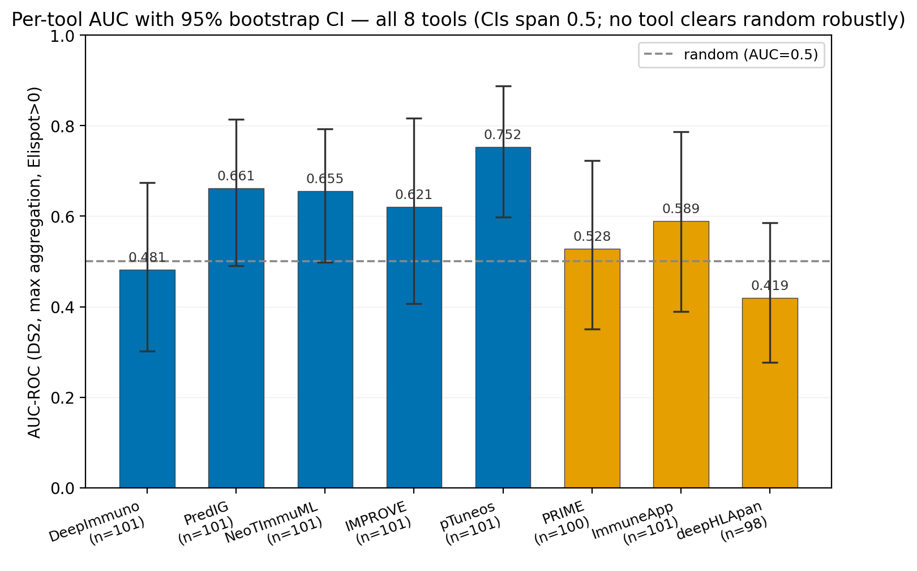
核心结论
8 个免疫原性工具：判别力普遍偏弱、彼此分不出显著高下、新工具没带来增量
判别力普遍偏弱
点估最高的是 pTuneos 0.753，但置信区间 [0.598, 0.888] 很宽（约 ±0.15）；除它之外，其余工具的区间下界都低于 0.5（随机线）。
彼此分不出高下
两两对比，头部工具之间的差距都跨过 0 —— 比如 pTuneos 与 PredIG 差 0.09、与 NeoTImmuML 差 0.10，区间都含 0，统计上区分不开。根因是无反应样本只有 11 个。
新工具没带来增量
第二批 3 个工具在所有口径下都没超过第一批最好的点估：ImmuneApp 0.589 / PRIME 0.528 / deepHLApan 0.419（低于随机）。这个结论很稳，不依赖排名精度。
图：8 个工具的 AUC（DS2，取最大聚合，阈值>0）+ 95% 置信区间；橙色为第二批新工具。除 pTuneos 外，置信区间下界都跌破随机线 0.5。
措辞克制：用「点估居前」而非「最优/最强」—— 在无反应样本仅 11 个时，这些差距不足以支撑「最优」的判断。
33

Slide 34
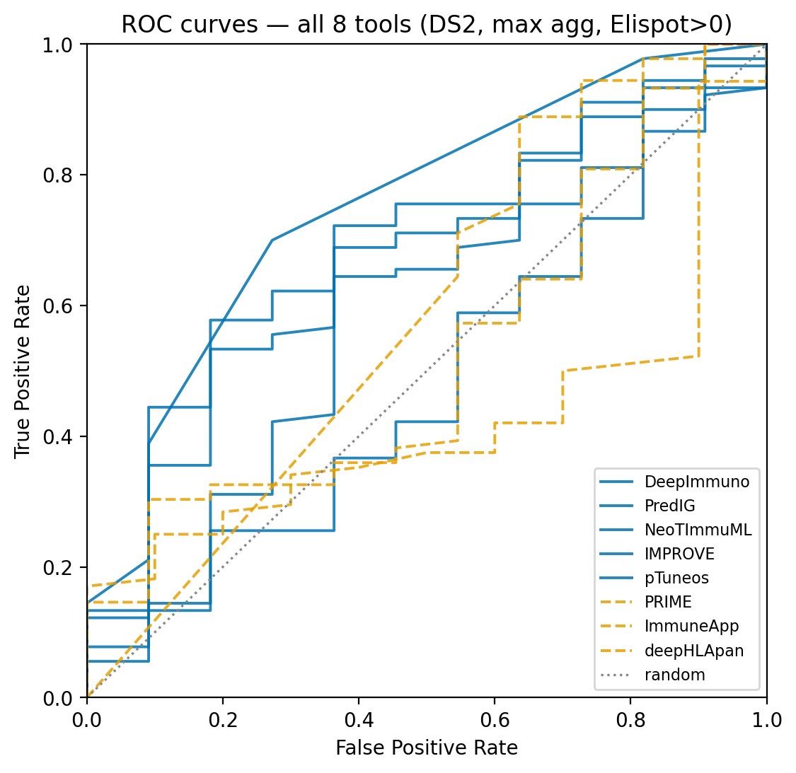
判别力 · ROC 曲线
8 个工具在 ELISpot 上的 ROC：多数贴着随机线
怎么看这张图
曲线越往左上角凸 = 判别力越强；贴着对角线（灰点线）= 和瞎猜差不多。
实际表现
只有 pTuneos（蓝）明显凸向左上；多数工具的曲线缠在对角线附近上下穿插，几个新工具（橙虚线）有段还落到对角线下方（不如随机）。
和柱状图一致
这与上一页 AUC 柱状图给出的结论相互印证：除少数外，判别力普遍接近随机。
图：8 个工具的 ROC 曲线（DS2，取最大聚合，阈值>0）。蓝实线=第一批，橙虚线=第二批新工具，灰点线=随机。曲线离左上角越远越弱。
34

Slide 35
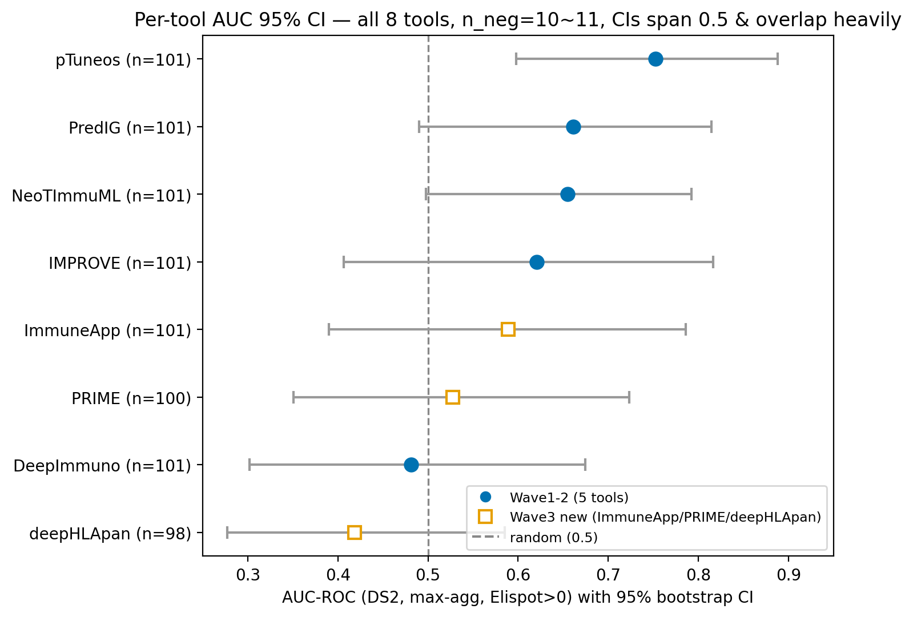
为什么不下「最优」结论
置信区间互相重叠 + 样本太小
根因：无反应样本只有 11 个
无反应这一类是少数，AUC 的不确定性主要由它决定。11 个样本 → 每次重抽样波动都很大 → 区间宽达 ±0.15。
工具之间不到 0.05 的差距，完全淹没在区间宽度里。
「最优」只是个脆弱的角落
pTuneos 的 0.75 是「某一种聚合 × 某一个阈值 × 11 个样本」凑出来的最高点。
同一工具换个阈值，AUC 就掉到约 0.46（低于随机）→ 不是稳定的能力。
它只显著强过几个最弱的工具，对最接近的竞品并不显著。
图：8 个工具的 AUC 点估 + 95% 置信区间。所有区间都跨过或贴近 0.5，且彼此大幅重叠。
35

Slide 36
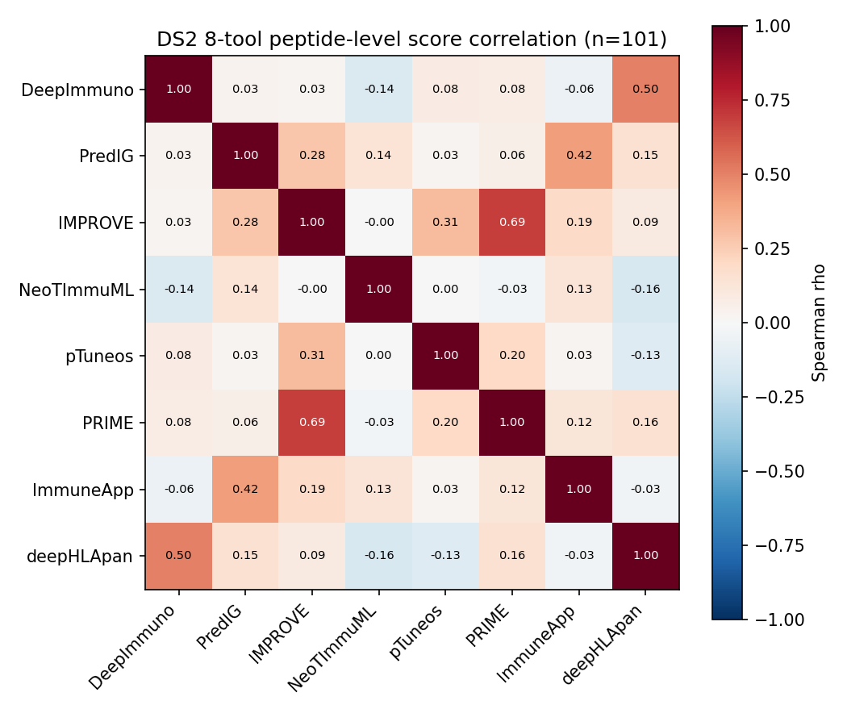
工具之间一致吗
把同一批肽段的打分两两比对：彼此基本不相关
大多互不相关
对角线之外，绝大多数格子都接近 0 —— 不同工具对同一条肽段给的高低排序基本各说各话。
只有两对例外
IMPROVE–PRIME 0.69、DeepImmuno–deepHLApan 0.50 较高，多半因为它们方法或训练数据有重叠。
这说明什么
工具之间没有共识 → 没有哪一个是「公认标准答案」；也意味着简单做平均集成，提升有限（后续验证也确实如此）。
图：8 个工具在同一批肽段上打分的两两相关（Spearman）。颜色越红越正相关，越白越不相关。除对角线外大多接近白色。
36

Slide 37
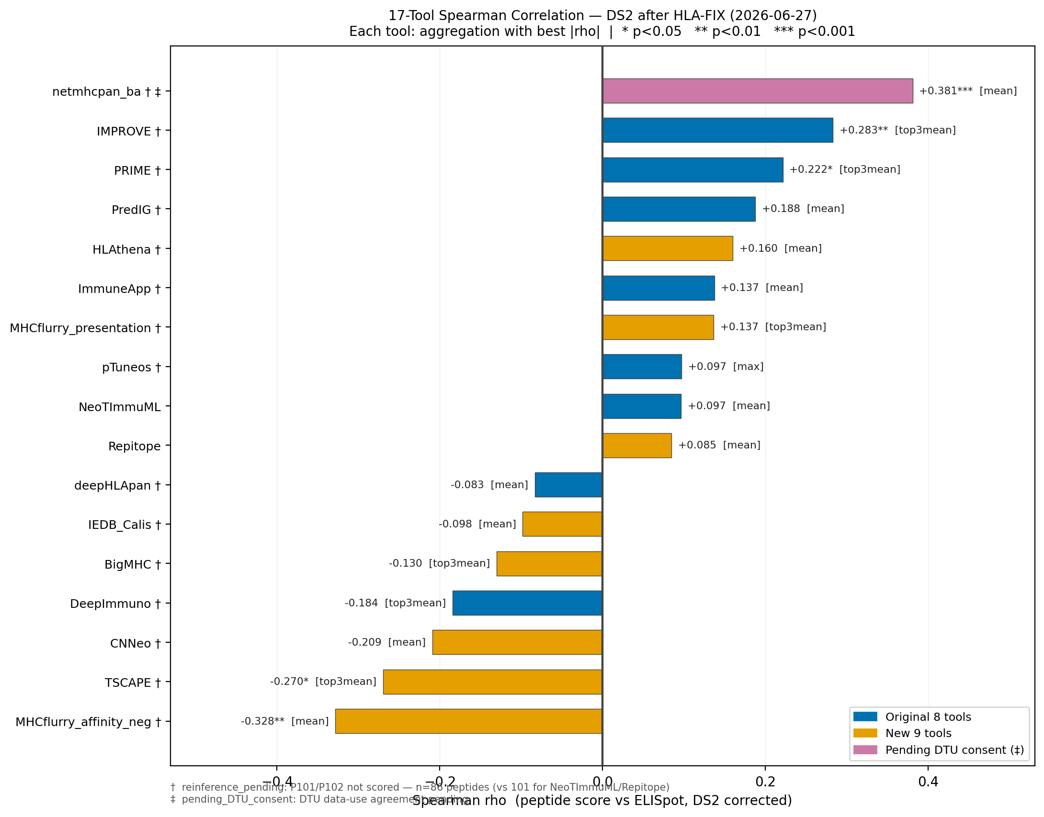
能不能分强弱
现有工具更像「分类器」而非「打分器」—— 在全是阳性的数据上排不出强弱
用「全阳数据」DS1 验证「能不能分强弱」
DS1 = 82 条肽段，全部有反应（强度从 16 到 677，差约 40 倍），没有阴性 → 不能算 AUC，只能看能不能排强弱。
结果：9 个里 8 个的相关性接近 0、都不显著（基本等于乱排）。唯一显著的那个还是反着的。
这说明什么
干净对照：同一批工具在有阴有阳的 DS2 上，IMPROVE 与 PRIME 仍显著正向排强弱（HLA-FIX 后 PredIG 转不显著）；一到「全是阳性」的 DS1 就全塌成乱排。
也就是说，它们的本事主要在「分有反应 / 没反应」这道门槛；真要预测「有多强」几乎做不到（详见下页 DS1 全阳证据）。
图（HLA-FIX corrected，17 工具）：各工具分数与实验反应强度的 Spearman 相关。修复后 IMPROVE（top3mean ρ=+0.283，p=0.008**）与 PRIME（top3mean ρ=+0.222，p=0.040*）均显著正相关；PredIG 转不显著（mean ρ=+0.188，p=0.084）。Spearman 已按 2026-06-27 HLA-FIX 修复重算（corrected-full）。
37

Slide 38
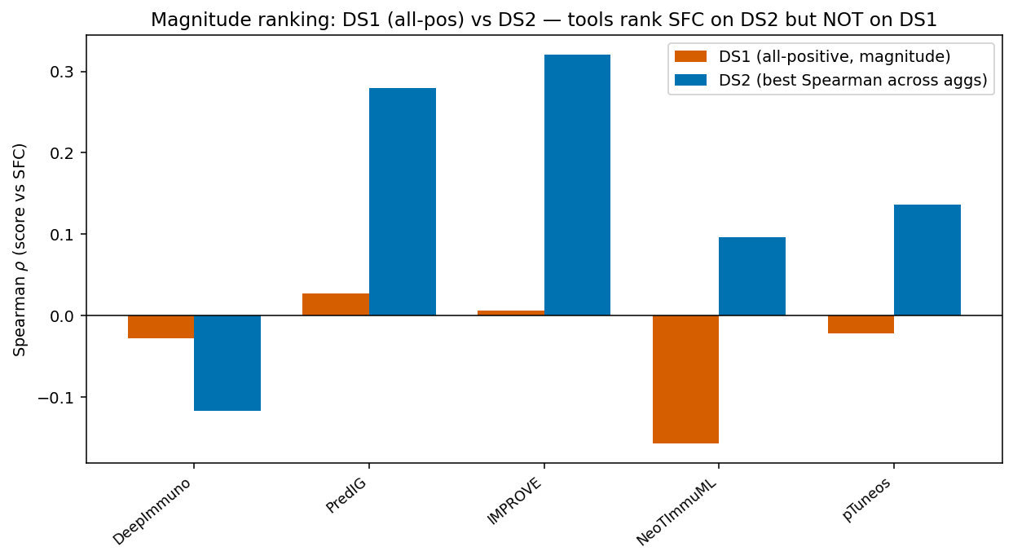
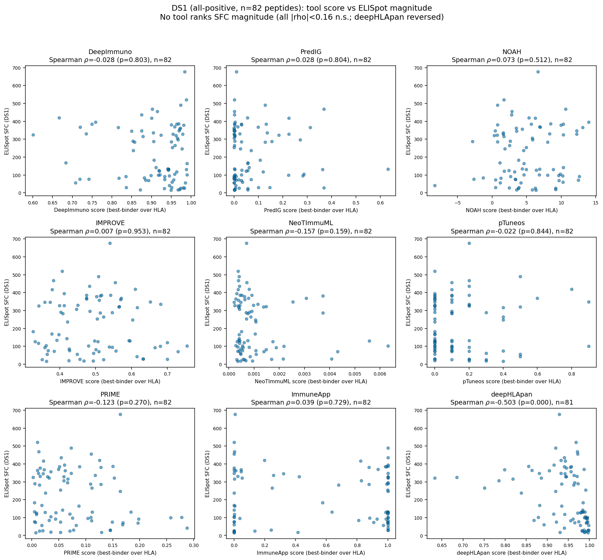
用全阳数据证伪「能分强弱」
DS1 全是有反应的肽，按强弱排 —— 没有工具排得对
结论：分类器，不是打分器
DS1 = 82 条肽，全部有反应，强度从 16 到 677（差约 40 倍）。没有阴性，所以只考一件事：能不能把「强的排前、弱的排后」。
结果：几乎所有工具的相关系数都接近 0、不显著（等于乱排）；个别显著的还是反向。
对照 DS2（有阴有阳）头部还能排 → 工具的能力集中在「有反应 / 没反应」这道门槛上；一旦都是阳性、要比「谁更强」，门槛信息用完就失灵。
这正是「预测反应强弱」值得做的直接证据。
图上：同一工具在 DS2（蓝，有阴有阳）能正向排强弱，到 DS1（橙，全阳）就掉到 0 附近。
图下：每个工具的分数 vs 真实反应强度散点 —— 都是一团平云，没有上升趋势。
38

Slide 39
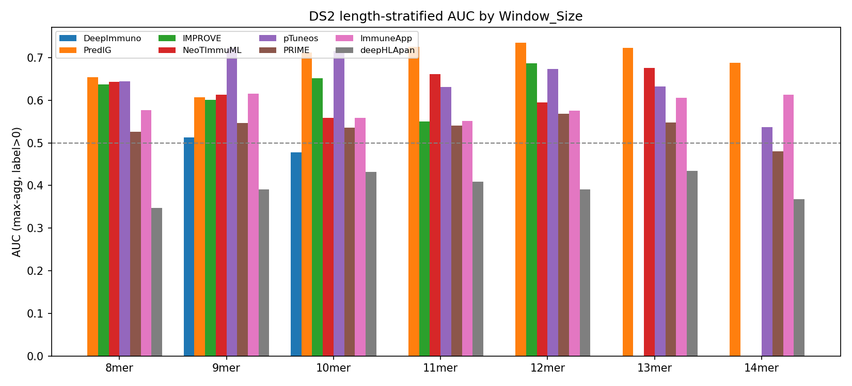
再细看一层
按肽段长度分开看 · 临床更关心的 top-K 命中率
临床更关心：top-K 命中率（PPV@K）
工具 | AUPRC | PPV@10 | MCC
pTuneos | 0.949 | 1.00 | 0.280
PredIG | 0.941 | 1.00 | 0.247
NeoTImmuML | 0.942 | 1.00 | 0.224
IMPROVE | 0.922 | 0.90 | 0.240
DeepImmuno | 0.895 | 0.90 | 0.082
怎么读这些指标：
PPV@10 = 把分数最高的 10 条挑出来，里面真有反应的比例（临床只能合成前几条，这个最实用）。AUPRC、MCC 是综合精确率指标。
注意：阳性本就占 89%，AUPRC 起点就高、提升空间有限；这 5 个为第一批工具，新工具的 top-K 未单独计算。
图：按子肽长度（8–14）分开算 AUC。PredIG（橙）在各长度都稳在 0.5 以上；多数工具随长度上下波动、部分跌破随机。
读法：长度分层后样本更小、波动更大，但能看出哪些工具的判别力对肽长稳健（PredIG 相对稳）。这一层主要用于诊断，不改变「整体偏弱」的主结论。
39

Slide 40
提呈参照（单列）
HLAthena：预测的是「提呈」不是「免疫原性」，单独看、不与前 8 个并比
在 ELISpot 上的表现（DS2）
覆盖度与工程说明
AUC（取最大，阈值>0）
0.509
≈ 随机（0.5）
逐肽覆盖 100/101（98%）
每条肽段取其所有子肽中的最高分，即使个别子肽缺失，逐肽结论依然稳。
分块计算 266/336 完成
在共享登录节点上跑，部分小任务因节点高负载被系统中止；因覆盖已达 98%，不影响「近随机」的结论。
模型下载绕坑
镜像自带的下载凭证已失效 → 改用匿名直链下模型、改配置走本地挂载，才跑通。
AUC（各种口径范围）
0.49 – 0.59
没有一个明显离开随机
与反应强度的相关
0.08 – 0.15
全都不显著
AUPRC
0.890
数据本身阳性占比就 0.89，谈不上提升
怎么理解：HLAthena 在免疫原性上接近随机，这恰恰符合它的本职 —— 它只预测「能否被提呈」，论文也明说不预测「能否激活 T 细胞」。所以它在这里只当提呈参照，单列，不和 8 个免疫原性工具直接并比。
来源 HLAthena, Nature Biotechnology 2020 · DOI 10.1038/s41587-019-0322-9 · 数字见 analysis/metrics_ds2_9tools.csv
40

Slide 41
诚实边界
已知限制与红线（先讲清楚）
样本量很小
无反应样本只有 11 个 → 所有 AUC/相关的置信区间都偏宽，工具间不到 0.05 的差距不显著。这正是「没有稳定最优」结论的来源。
⚠️ 许可红线
netMHCpan / netMHCstabpan
= DTU 学术许可。未经书面同意，不得把在其软件上跑出的结果（含数字）对外发布。
本项目正是基准评测
→ 论文或对外材料若含这些工具跑出的对比数字，须先取 DTU 书面同意（投稿阶段处理）。
deepHLApan = GPL-2.0
公开发布前需做许可合规审查。
数据有聚集
101 条肽来自 9 个病人，前两个病人贡献了约 45% 的阴性肽 → 有效样本数其实小于 101，AUC 可能部分在「区分病人」。需按病人分层复核。
训练-测试可能重叠
第二批几个工具用公开库训练，可能与本测试集重叠；当前未排重，「独立性待核」。重叠会让分数偏高 → 对「新工具无增量」这个主结论反而更保守、更稳。
完整度分级
DeepImmuno/PredIG/PRIME/ImmuneApp/deepHLApan 完整；pTuneos 用子模型；IMPROVE 特征降级；NeoTImmuML 自训版；MHLAPre 未完成。
41

Slide 42
参考文献
10 个工具的论文出处与代码仓库
工具 | 发表期刊 / 年份 | DOI（可点击） | 代码仓库（可点击）
DeepImmuno | Briefings in Bioinformatics 2021 | 10.1093/bib/bbab160 | github.com/frankligy/DeepImmuno
PredIG | Genome Medicine 2025 | 10.1186/s13073-025-01569-8 | github.com/BSC-CNS-EAPM/PredIG
pTuneos | Genome Medicine 2019 | 10.1186/s13073-019-0679-x | github.com/bm2-lab/pTuneos
IMPROVE | Frontiers in Immunology 2024 | 10.3389/fimmu.2024.1360281 | github.com/SRHgroup/IMPROVE_tool
NeoTImmuML | Frontiers in Immunology 2025 | 10.3389/fimmu.2025.1681396 | github.com/01SYan19/NeoTImmuML
PRIME | Cell Rep. Med. 2021 / Cell Systems 2023 | 10.1016/j.celrep.2021.100194 | github.com/GfellerLab/PRIME
ImmuneApp | Nature Communications 2024 | 10.1038/s41467-024-53296-0 | github.com/bsml320/ImmuneApp
deepHLApan | Frontiers in Immunology 2019 | 10.3389/fimmu.2019.02559 | github.com/jiujiezz/deephlapan
MHLAPre | Briefings in Bioinformatics 2024 | 10.1093/bib/bbae625 | github.com/ChanganMakeYi/MHLAPre
HLAthena | Nature Biotechnology 2020 | 10.1038/s41587-019-0322-9 | hlathena.tools · Docker ssarkizova/hlathena-external
外部依赖工具：netMHCpan / netMHCstabpan（DTU Health Tech，学术许可）· MixMHCpred（Gfeller lab）· Ensembl VEP · R Peptides 包。数据集与本地产物为课题组内部数据，不在此列。
42

Slide 43
结论与下一步
已经完成
下一步
10 个工具全部部署 + 四类信息全收集（逐工具文档齐）
9 个跑进统一 ELISpot 基准；唯一 MHLAPre 因缺权重未完成（已尽力核实、留可行出路）
主结论：8 个免疫原性工具判别力普遍偏弱、彼此分不出显著高下、新工具无增量
HLAthena（提呈 proxy）近随机，印证「提呈 ≠ 免疫原性」，单列参照
现有工具几乎不能预测「反应有多强」→ 反过来说明做「强弱定量」这件事有空白、有价值
先核连续标签够不够
要做「强弱回归」，先确认公开库里带强度标签的数据量够不够 —— 这是方向的总开关，零算力
补充阴性样本
测试集无反应样本仅 11 个 → 补到 ≥30 再重测，结论更稳
排查训练-测试重叠
把测试肽与公开训练库做精确比对，报告重叠比例
接入正式数据
课题组正式数据到位后，按各工具格式转换再正式测一轮
对外许可
投稿前取 DTU 书面同意（netMHCpan 相关数字）
基准数字均经 csv 三方核对；逐工具四类信息见 TOOLS/ 目录；工具论文出处见参考文献页。
43

